Slide 1
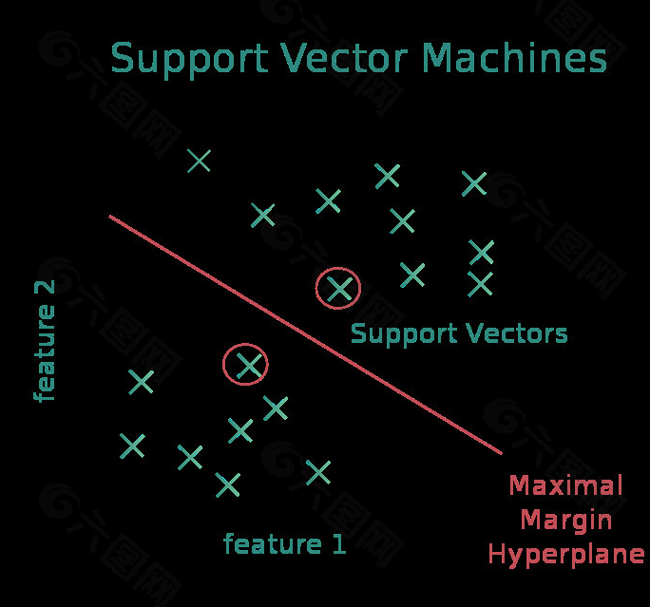
03
支持向量机(SVM)
Stock predicting models with SVM

Slide 2
“SVM is the most powerful and predictive tool in the financial market.”
—Deepak Kumar，2021
Notes:
如第一部分提到的，支持向量机与其它模型结合后，在人工智能股市预测中权威论文数的运用频次占比接近1/3

Slide 3
SVM
*股票数据非线性、高噪声、波动性较强且需分析多特征数据
核函数
线性分类器
非线性分类器
· 特征空间二分类
· 求解凸二次规划
特征选取？ 核函数参数选取？
线性与非线性？ 单支股票是否充分？……
（李航，2012）
Notes:
课上已就SVM展开了很细致的说明，这里简单提炼一下它的特点：它以求解凸二次规划的方式，实现在线性特征空间中的间隔最大化二分类，它提供的核函数把数据映射到高维空间，实际上成为了非线性分类器。但它依然存在一些待优化问题，而这些恰可以与其它模型结合得以弥补

Slide 4
01
遗传算法(GA)+SVM
02
时间序列算法(ARIMA)+SVM
03
近邻传播(AP)+SVM

Slide 5
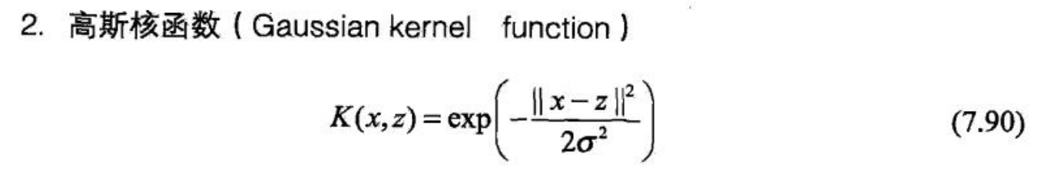
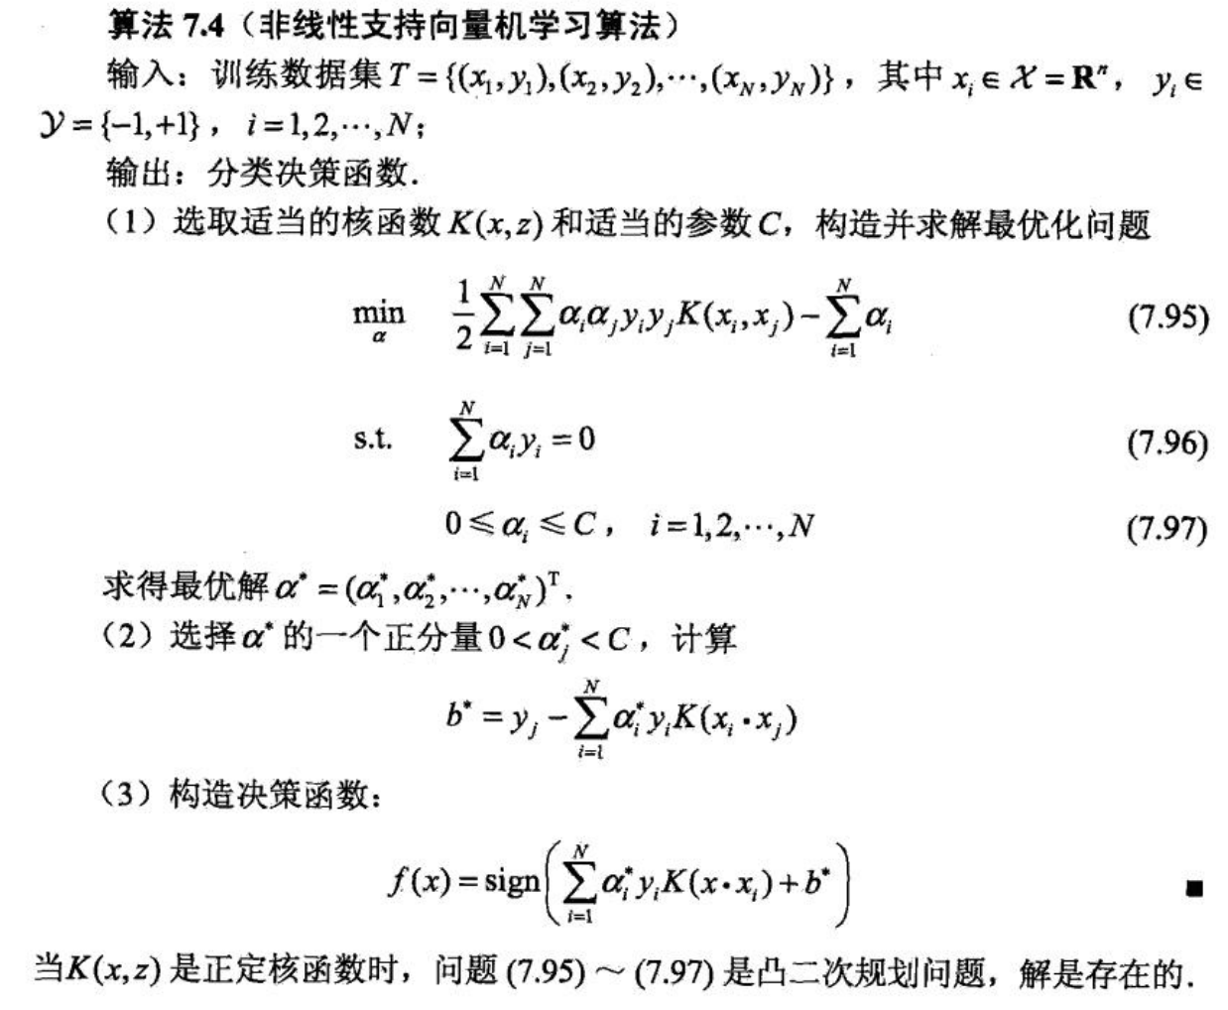
01 遗传算法(GA)+SVM
利用GA全局自动寻优找到SVM的最佳参数, 剔除了冗余特征, 提高了预测的命中率, 大大减少了计算量和预测时间。

Slide 6

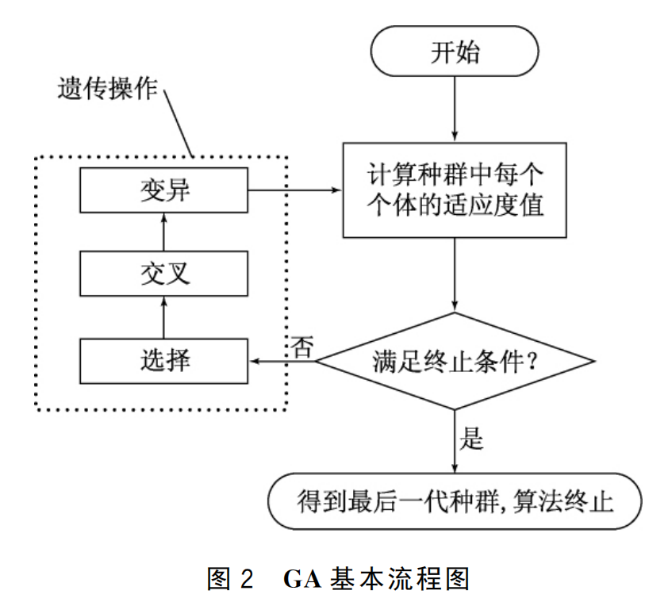


模型建立过程
①
③
②
④
初始化
优化参数
优化特征向量
测试
选定原始特征向量
初始化种群
00110101…
（张伟，2012）

Slide 7
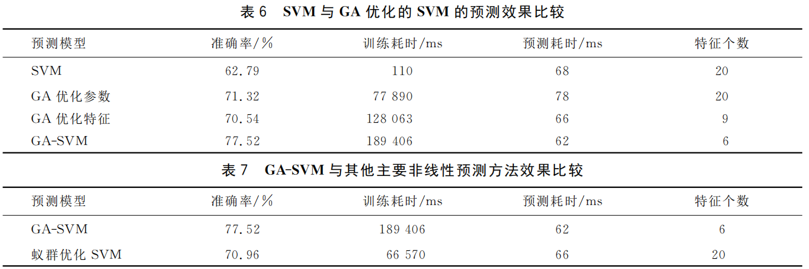
（张伟，2012）

Slide 8
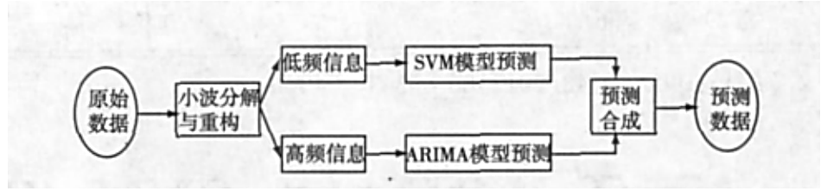
02 时间序列算法(ARIMA)+SVM
非线性部分
线性部分
（程昌品，2012）

Slide 9
03 近邻传播(AP)+SVM
有效利用与目标股票走势相似的其他股票，以AP算法训练成聚类矩阵簇，据此训练SVM。
特征选择
相似矩阵簇
训练SVM
相关系数
（胡迪，黄巍，2019）

